Slide 1


传道书 3:1-15 的智慧(神掌管人生的季节:人的勞碌與神的作為)
凡事都有定期，万物都有定时
生有时，死有时；栽种有时，拔出有时；哭有时，笑有时；寻找有时，失落有时。
上帝使万物按其定时各按其时成为美好，又将永恒安置在世人心里。人无法完全看透上帝从始至终的作为，唯有学习放手与顺服。

Slide 2
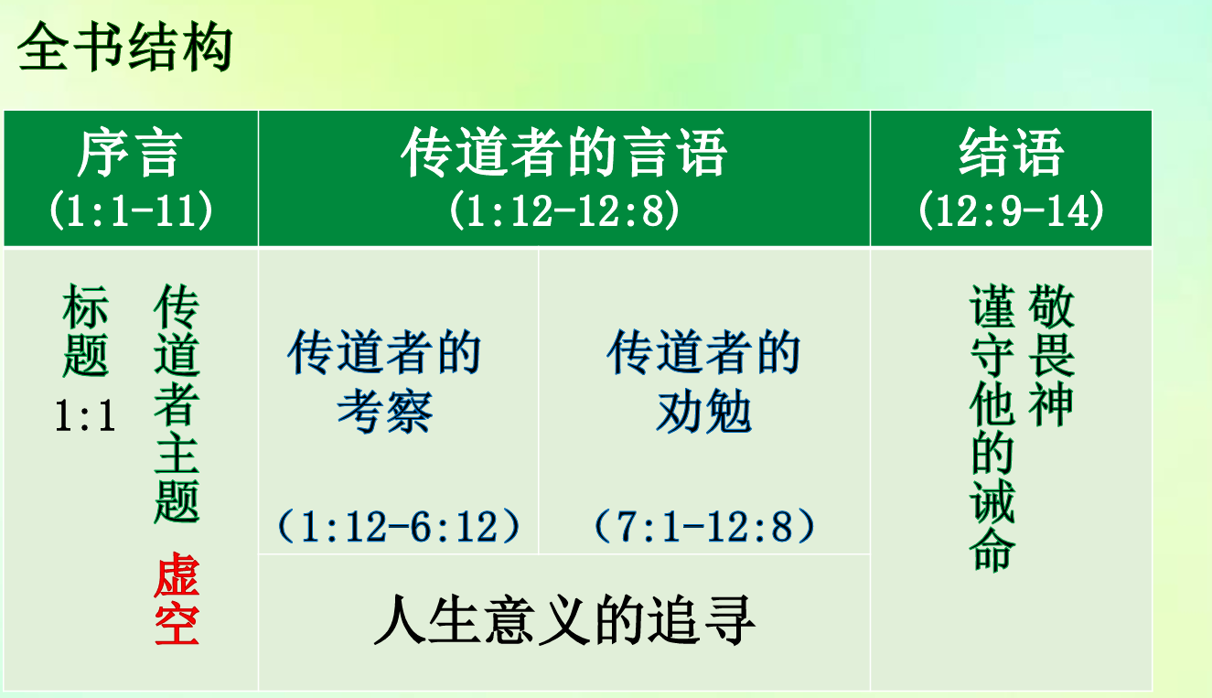
We are here

Slide 3





传道书揭示的三重现实
1. 掌控的局限
2. 恩典的礼物
3. 终极的审判
能吃喝、享受劳碌得来的果效，并非人应得的权利，而是上帝给人在虚空岁月中的圣洁赏赐。
善恶并非毫无意义，上帝必审判人心暗中的一切事。这赋予了道德与忠心永恒的价值。
人无法强求不属于当下的时节。焦虑往往源于我们妄图掌控只有上帝才能掌管的未来。

Slide 4
《传道书》3章1-15节总体结构
一、 定期与定时的诗篇（1–8节）
现象观察：人生的规律运动
二、 神学反思与人的局限（9–11节）症结诊断：永恒与局限的张力
三、 实践回应：将生活视为恩赐（12–13节）
实践应用：接纳与感恩
四、终极目的：在上帝面前存敬畏的心（14–15节）
赞美总结：神的主权

Slide 5
一、 定期与定时的诗篇（1–8节）
主题：上帝所设定的秩序下，人生丰富而极端的有规律的运动 。
第1节 — 核心论点（主题句）
"凡事都有定期，天下每一事务都有定时。"
奠定全篇基调：人生并非混乱无序的偶然，而是处于被预先设定、带有明确界限的各个阶段（希伯来文 Zeman）。

Slide 6
凡事都有定期，万物都有定时
创世记1章 | 传道书3:1–15
神创造世界 | 人生活在神所安排的世界中
神建立秩序 | 万事都有定期
神掌管时间 | 人无法掌控时间
“甚好” | 神“按时成为美好”
神是创造者 | 人是有限的受造者
创造带来生命 | 人经历生与死
神看见整个创造 | 人不能测透神的工作
神的作为有秩序 | 人经历各种不同的“时候”
创造指向神 | 时间也应该把人带回神

Slide 7
定期（Season / Appointed Time）
不仅是指日历上的某个固定时间点，而是一种带有深刻哲理与灵性内涵的“时节”与“秩序”。
1. 语言根源：希伯来语中的 Zeman, 意为“指定的时期”、“特定的季节”或“设定的限期”,不是偶然
2. 季节与循环（Season）, 不可逆转的规律与节奏
3. 神圣的秩序与掌控（Appointed Time）, 人可以努力，但事情何时成全、何时结束，往往有它自有的“时机”。
4. 阶段的“暂时性”与“必然性”

Slide 8
定时（time / occasion / appropriate time）
不仅是指日历上的某个固定时间点，而是一种带有深刻哲理与灵性内涵的“时节”与“秩序”。
1. 语言根源：希伯来语中的עֵת( ‘et), appropriate time / fitting time / appointed occasion
2. 最重要的意思是“合宜的时候”
3. 人生的时间和季节不是人完全可以控制的。神在背后掌管时间 → 人需要在神所赐的时间中作出智慧的回应。

Slide 9
最终的时间都在神的主权之下
Daniel 2:21 — God controls times and seasons“他改变时候、日期，废王、立王。”
Acts 1:7 — “times or seasons” belong to God“父凭着自己的权柄所定的时候、日期，不是你们可以知道的。”
Galatians 4:4 — “when the fullness of time had come” “及至时候满足，神就差遣他的儿子……”
Acts 17:26 — God determines appointed times“并且预先定准他们的年限和所住的疆界。”
Psalm 31:15 — “My times are in Your hand” “我终身的事在你手中。”
Even Jesus' earthly life had an appointed “hour” “我的时候还没有到。”

Slide 10
人确实会作计划，也会作出真实的选择；
但神仍然掌管最终的结果和时间
Proverbs 16:9 人心筹算自己的道路；惟耶和华指引他的脚步。
Proverbs 19:21— “人心多有计谋；惟有耶和华的筹算才能立定。”
James 4 — ¹³ 注意！有人说：“今天或明天我们要往某城去，在那里住一年，做买卖赚钱。”“你们只当说：主若愿意，我们就可以活着，也可以做这事，或做那事。”
Paul's own mission plans - Acts 16:6–7 ⁶ 因为圣灵禁止他们在亚细亚讲道，他们就经过弗吕家、加拉太一带地方。 ⁷ 到了每西亚的边界，他们想要往庇推尼去，耶稣的灵却不许。

Slide 11
第2–8节 — 14对对比诗句（28种人生景象）
采用希伯来诗歌的对比平行句法
（Merism，用两个极端来表达整体）
“凡事都有合宜的时机，智慧就是知道什么时候该做什么。”
存在界限（2上）： 生有时，死有时
农业生产（2下）： 栽种有时，拔出所栽种的也有时
医治与生命（3上）： 杀戮有时，医治有时
建筑建造（3下）： 拆毁有时，建造有时

Slide 12
生有时，死有时；栽种有时，拔出所栽种的也有时
Job 14:5 “人的日子既然限定，他的月数在你那里，你也派定他的界限，使他不能越过。”
Psalm 139:16 “我未成形的体质，你的眼早已看见了；你所定的日子，我尚未度一日，你都写在你的册上了。”
Jeremiah 45:4 “我所建立的，我必拆毁；我所栽植的，我必拔出。”
人要工作、栽种、计划、选择；但人必须承认，什么时候栽种、什么时候拔出，什么时候开始、什么时候结束，最终都不是完全由人决定的。

Slide 13
杀戮有时，医治有时；拆毁有时，建造有时
杀戮与医治: 申命记32:39 我使人死，我使人活；我损伤，我也医治。 何西阿书6:1： “来吧，我们归向耶和华！他撕裂我们，也必医治；他打伤我们，也必缠裹。”
拆毁与建造: 耶利米书1:10 “看哪，我今日立你在列邦列国之上，为要施行拔出、拆毁、毁坏、倾覆，又要建立、栽植。”
新约中也有“建造”的思想 : 哥林多前书3:9： “你们是神所耕种的田地，所建造的房屋。”
敬畏神的智慧： 我们要忠心地做今天应该做的事，同时承认神掌管时间、阶段和最终结果。

Slide 14
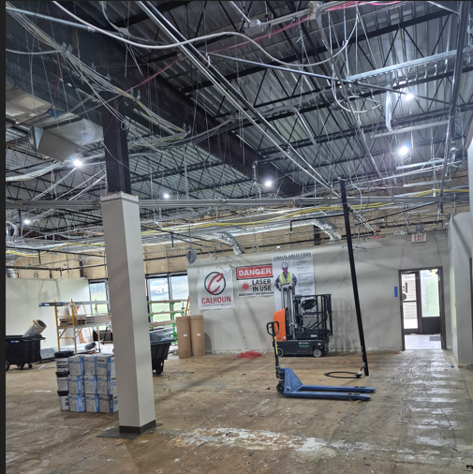
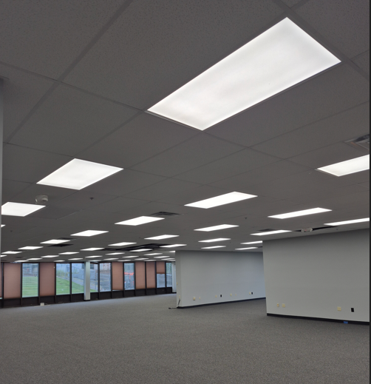

Slide 15
情感表达（4上）： 哭有时，笑有时
哀悼与庆典（4下）： 哀哭有时，跳舞有时
人际与空间（5上）： 抛掷石头有时，堆聚石头有时
亲密关系（5下）： 拥抱有时，不拥抱有时
得失取舍（6上）： 寻找有时，失落有时
物品留存（6下）： 保守有时，舍弃有时
修复破裂（7上）： 撕裂有时，缝补有时
言语时机（7下）： 静默有时，言语有时
态度立场（8上）： 爱有时，恨有时
社会与政治界限（8下）： 争战有时，和平有时

Slide 16
哭有时，笑有时；哀恸有时，跳舞有时
诗篇30:5 “一宿虽然有哭泣，早晨便必欢呼。”
诗篇126:5–6 ： “流泪撒种的，必欢呼收割。”
约翰福音16:20: “你们将要忧愁，然而你们的忧愁要变为喜乐。”
罗马书12:15 ：与喜乐的人要同乐；与哀哭的人要同哭。
路加福音6:21: “你们哀哭的人有福了！因为你们将要喜笑。”
人生本来就有悲欢交替的季节。 失去 → 哭泣;得着 → 喜乐;疾病 → 哀恸;康复 → 欢喜;葬礼 → 哭泣;婚礼 → 跳舞
神没有应许人生没有哭泣，但祂应许哭泣不是永恒的终点。 神能够带来笑和跳舞的时候。

Slide 17
丢石头有时，捡石头有时；怀抱有时，不抱有时
“丢石头／堆石头”: 拆毁与建造, 耶利米书1:10 “看哪，我今日立你在列邦列国之上，为要施行拔出、拆毁、毁坏、倾覆，又要建立、栽植。”
哥林多前书7:5： “夫妻不可彼此亏负，除非两相情愿，暂时分房……”
创世记13:8–9 “你我不可相争……请你离开我。”
敬畏神的人，要认识人生的季节，并在合宜的时候做合宜的事情。智慧不只是知道做什么，还包括知道什么时候做。

Slide 18
寻找有时，失落有时；保存有时，抛弃有时
“寻找有时，失落有时” 马太福音7:7–8，“你们祈求，就给你们；寻找，就寻见；叩门，就给你们开门。”
腓立比书3:7–8——为了基督放下原来认为有价值的东西“只是我先前以为与我有益的，我现在因基督都当作有损的。”
希伯来书12:1——“放下各样的重担” “就当放下各样的重担，脱去容易缠累我们的罪。”
神所赐的，我们感恩地领受；神所取的，我们学习交托；该保存的忠心保存，该舍弃的勇敢舍弃。

Slide 19
撕裂有时，缝补有时；沉默有时，说话有时
“撕裂有时，缝补有时”，约伯记2:12–13：“就放声大哭，各人撕裂外袍……” “七天七夜与他同坐在地上，却没有一个人向他说话。”
“缝补”——恢复、修复, 何西阿书6:1：“他撕裂我们，也必医治；他打伤我们，也必缠裹。”
“沉默有时，说话有时”, 箴言17:28：“愚昧人若静默不言，也可算为智慧；闭口不说，也可算为聪明。”
智慧就是认识时候:有伤口的时候，需要缝补；有破碎的时候，需要恢复；有悲伤的时候，可以沉默；有需要劝勉的时候，就应该说话。

Slide 20
喜爱有时，恨恶有时；战争有时，和平有时
“喜爱有时，恨恶有时”，箴言8:13：“敬畏耶和华，在乎恨恶邪恶。”
“战争有时，和平有时”, 马太福音24:6：“你们也要听见打仗和打仗的风声……民要攻打民，国要攻打国。”
罗马书12:18——什么时候都应尽力和平, “若是能行，总要尽力与众人和睦。”
罪恶也发生在神允许的历史范围内，但神并非因此成为罪恶的作者。

Slide 21
二、 神学反思与人的局限（9–11节）
主题： 上帝的永恒护理与人类无法参透全局的局限。
第9节 — 反问发问
"这样看来，做事的人在他的劳碌上有何益处呢？"
第10节 — 对人类劳碌的观察:上帝将极重的担子（劳苦）赐给世人，使他们在其中受劳苦
第11节 — 核心神学悖论（三重宣告）:神圣的美意, 永恒的渴望, 人类的局限

Slide 22
^{3:10} 我观看 神给世人的担子，使他们在其中劳苦
1. 《创世记》2章：劳苦之前，人已经被赋予“工作” 创世记 2:15： “耶和华神将那人安置在伊甸园，使他修理看守。”
2. 《创世记》3章：犯罪以后，工作变成了“劳苦” 创世记 3:17： “地必为你的缘故受咒诅；你必终身劳苦，才能从地里得吃的。”
神给人一个有限的、受限制的生活处境，人必须在其中工作、承担责任、面对困难。
工作是好的，但工作不能成为终极意义；劳苦是现实，但劳苦不是人生的全部；时间是短暂的，但在神的手中，每一个时刻都有它应有的价值。

Slide 23
^{3: 11} 神造万物，各按其时成为美好，又将永恒安放在世人心里；然而 神从始至终的作为，人不能测透。
1. 神按祂的时间成就美好 。
2. 人里面有一种超越今生的渴望: 诗篇 73:25 “除你以外，在天上我有谁呢？除你以外，在地上我也没有所爱慕的。”
3. 神给了我们对永恒的意识，却没有给我们完全理解神整个计划的能力。 以赛亚书 55:8–9 “我的意念非同你们的意念……我的道路高过你们的道路。” 约伯记 38:4 我立大地根基的时候，你在哪里呢？
神看见永恒的全局，人只能经历暂时的一刻；因此，人虽然不能测透神的作为，却可以凭着信心，在神所赐的时间里，用智慧忠心地生活。(faithfully following God all in all)

Slide 24
再思 hebel：虚空
Vapor: breath，mist，暂时的，difficult to grasp
Vanity: 1）pride or caring too much about appearance 2：futility， meaningless, empty,
Not: No real Value；而是地上的没有天上的永恒意义, no lasting significance

Slide 25
3:1凡事都有定期，天下每一事务都有定时。
3:11 神造万物，各按其时成为美好。
Ephesians 5:15–16 “你们要谨慎行事，不要像愚昧人，当像智慧人；要爱惜光阴，因为现今的世代邪恶。”
Psalm 90:12: “求你指教我们怎样数算自己的日子，好叫我们得着智慧的心。”
今生的一切都是暂时的，从永恒的角度看，它们不能成为我们最终的意义和满足；但在神所赐的每一个时刻中，神所安排的人、事、机会和工作都有真实的价值。因此，人生重要的问题不是追求把暂时的事变成永恒，而是用神所赐的智慧，在合宜的时间做合宜的事，忠心地活在神的旨意中。

Slide 26
三、 实践回应：将生活视为恩赐（12–13节）
主题：从“试图掌控时间”的焦虑，转变为“接受当下恩典”的感恩。
第12节 — 最佳的人生选择：认识到靠人自己无法掌控全局后，人莫强如终身喜乐、行善。
第13节 — 日常生活是神的恩赐（Mattat Elohim）：
每个人能吃喝、在一切劳碌中享福，这不是人理所应当赚取的力量，乃是上帝的恩赐。

Slide 27
传道书 2:24–25 难道一个人有吃有喝，且在劳碌中享福，不是福气吗？我看这也是出于 神的手。 ²⁵ 论到吃用、享福，谁能胜过我呢？
传道书 5:18–19 ¹⁸ 看哪，我所见为善为美的，就是人在 神赐他一生的日子吃喝，享受日光之下劳碌得来的好处，因为这是他应得的报偿。 ¹⁹ 而且，一个人蒙 神赏赐财富与资产，又使他能享用，能获取自己当有的报偿，在他的劳碌中喜乐，这是 神的赏赐。
箴言 17:22: “喜乐的心，乃是良药；忧伤的灵，使骨枯干。”
人生短暂，所以要及时行善；神赐给我们劳碌的机会，也赐给我们享受劳碌成果的恩典。

Slide 28
四、 终极目的：在上帝面前存敬畏的心（14–15节）
主题：上帝主权的永恒性，引导人产生敬畏与崇拜。
第14节 — 上帝作为的永恒与不可更改：
知道神所作的都必永存；无所增添，无所减少。
目的： 神这样行，是要人在他面前存敬畏的心（Yāre’）。
第15节 — 上帝对时间的全盘掌控：
现今的事早先就有了，将来的事早已有了，并且神使已过的事重新轮转。时间完全在神的掌控与审判之下。

Slide 29
诗篇 33:11 —— 神的旨意永远立定:“耶和华的筹算永远立定；他心中的思念万代常存。”
马太福音 24:35 —— 神的话永远不改变:“天地要废去，我的话却不能废去。”
罗马书 11:33–36 —— 神的智慧超过人的测度:“深哉，神丰富的智慧和知识！他的判断何其难测！他的踪迹何其难寻！”
人的工作可以改变一些暂时的事情，但不能改变神永恒的计划；人的计划可以真实地存在，但最终的主权仍在神手中。因此，智慧的人不是试图控制一切，而是在神的主权下忠心工作、享受恩赐，并存敬畏神的心。

Slide 30
讨论与默想
这15节经文那一句对你触动最大？
什麼事物在你的生命中無止息的循環著？此刻你的人生态度是不是有些改变？
“凡事都有定期”如何帮助你重新看待眼前家庭、工作中的等待与挑战？
此刻在你的生命中你想要抓住的是什麼？你的计划通过这段学习是不是有所改变？” 然而 神从始至终的作为，人不能测透。”

Slide 31


祷告:从虚空到新生的福音反照
真理的启示： 圣经引导我们跨越“日光之下”的局限，看见上帝救赎的宏大蓝图。

